Slide 1

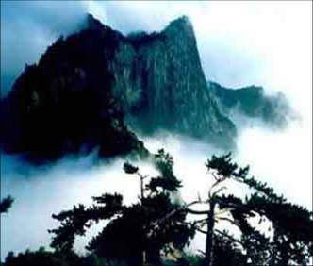
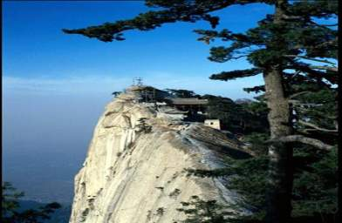
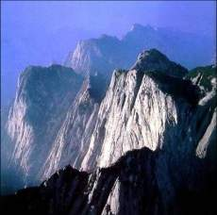
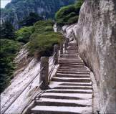
苏教版一年级下册
咏华山

Slide 2




苏教版一年级下册
咏华山
教 学 目 标
1、学习本课7个生字，理解本课新词。
2、正确、流利、有感情地朗读课文，背诵课文。
3、理解课文，使学生感受到华山的雄伟壮丽，并能诗文对照，体会古诗的意思。

Slide 3

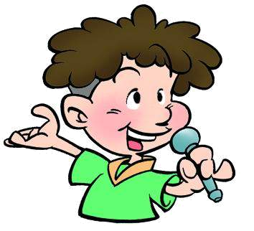


咏华山
创
设
情
境
华 山

Slide 4
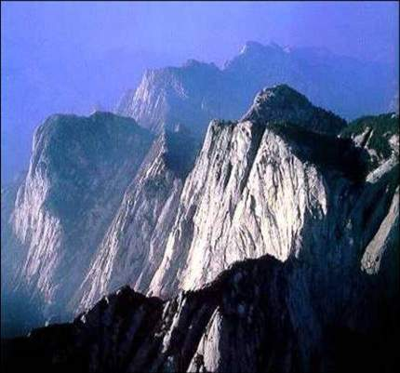
咏华山
创
设
情
境
华 山

Slide 5

咏华山
创
设
情
境
华 山

Slide 6

咏华山
我
会
认
kòu
yǒng
寇
咏
yán
沿
dǐng
jīn
顶
禁
nán
难
chēnɡ
yín
sòng
称
诵
吟

Slide 7



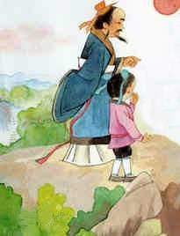
点击
咏华山
学
习
课
文
点击，对照课文朗读
古时候,有个小孩儿跟先生去登华山.
他们沿着山路艰难的爬上山顶.啊!华山真高哇!除了蓝天,远远迫近的山都在自己的脚下.太阳显得那么近,山腰间飘着朵朵白云.小孩儿情不自禁地吟诵起来:
只有天在上,更无山与齐.
举头红日近,回首白云低.
“好诗!好诗!”先生连连点头称赞.
这个小孩儿就是宋代的寇准,那年才七岁.

Slide 8
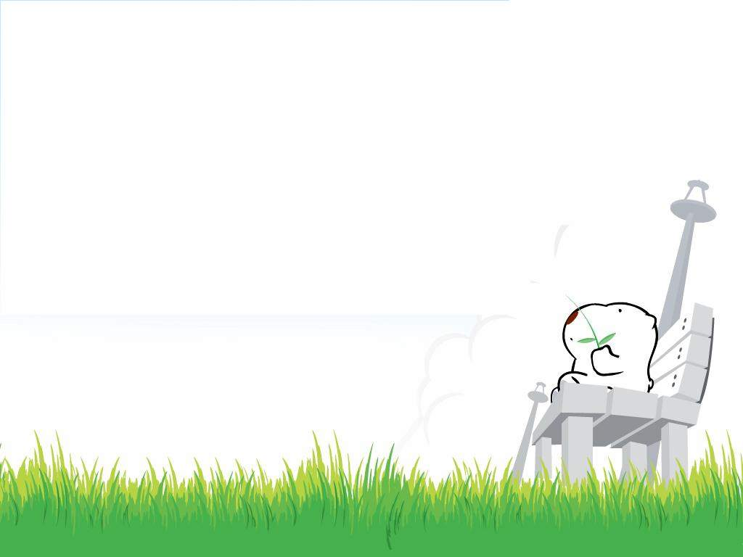
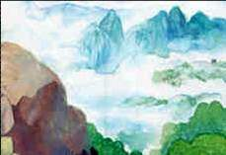
学
习
课
文
细读第一自然段
1、这一段告诉我们：古时候，有个小孩儿跟着先生去 。
细读第二自然段
1、思考：华山怎么样呢？
中心句
“啊！华山真高哇！”
2、华山有多高呢？有谁知道？
华山有两千两百多米高。

Slide 9


学
习
课
文
细读第二自然段
3、你还从哪些词句中感受到华山很高？
1
第一句：他们沿着山路艰难地爬上了山顶。
分
2
第三句：除了蓝天，远远近近的山都在自己的脚下。
析
3
第四句：太阳显得那么近，山腰间飘着朵朵白云。

Slide 10
学
习
课
文
细读第二自然段
3、你还从哪些词句中感受到华山很高？
1
第一句：他们沿着山路艰难地爬上了山顶。
思
考
有这样一句话：自古华山一条道，就是形容了华山的险峻。如果现在让你爬上华山顶，你的腿脚、身体会有什么感觉？
腿很软
快累死了
满头大汗
很吃力

Slide 11
学
习
课
文
细读第二自然段
3、你还从哪些词句中感受到华山很高？
2
第三句：除了蓝天，远远近近的山都在自己的脚下。
远远近近的山画在哪？
例
句
这些山，有远的，有近的，一座连着一座，可真多啊!它们全在华山的脚下呢！只有华山最高。

Slide 12

学
习
课
文
细读第二自然段
2
第四句：太阳显得那么近，山腰间飘着朵朵白云。
太阳画哪？
白云画在哪儿？那山腰就是在山的中部。
是啊，这儿一朵，那儿一朵，这就叫朵朵白云。你们看，华山都已经在白云的上面了。它真是太高了。
高
感 悟
我们情不自禁地发出了赞叹：啊！华山真高哇！

Slide 13

学
习
课
文
细读第三自然段
这首诗短短的20个字就让我们感受到了华山的高大壮美，
它可真是一首好诗啊！难怪先生也要连连点头称赞呢。
细读第四自然段
1
这么好的诗是谁写的？那时他才几岁？
2
寇准这么小的年纪就能写出这么好的诗，你想对他说些什么呢？
寇准从小就这么聪明好学，所以长大后才成为了宋朝非常有名的宰相。

Slide 14



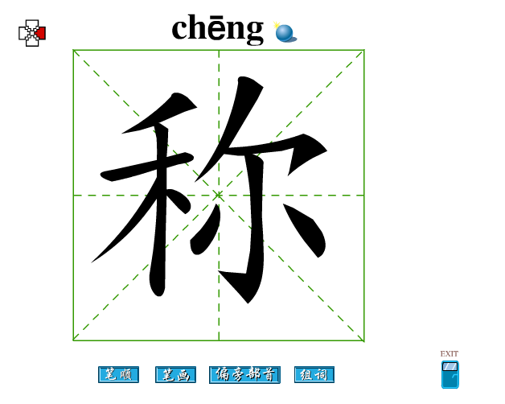
我会写

Slide 15
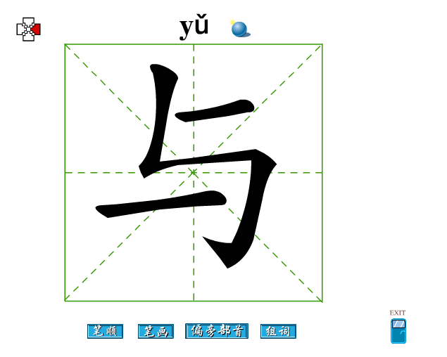
我会写

Slide 16
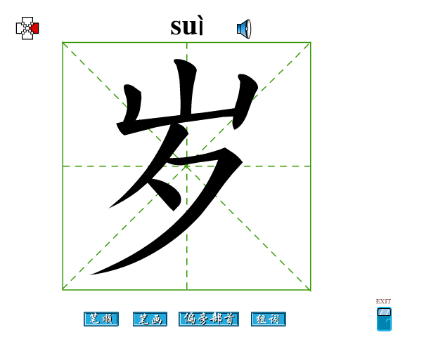
我会写

Slide 17
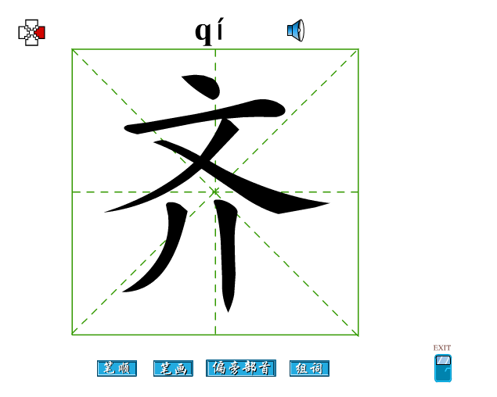
我会写

Slide 18
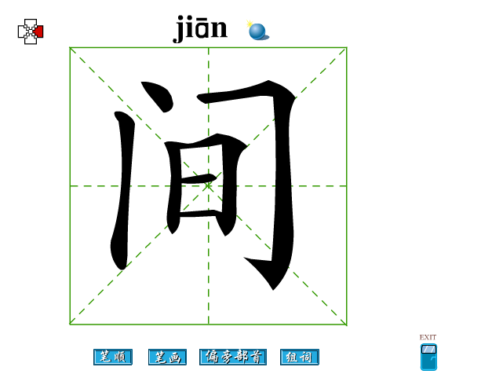
我会写

Slide 19
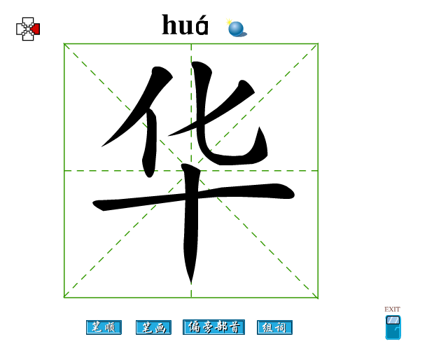
我会写

Slide 20
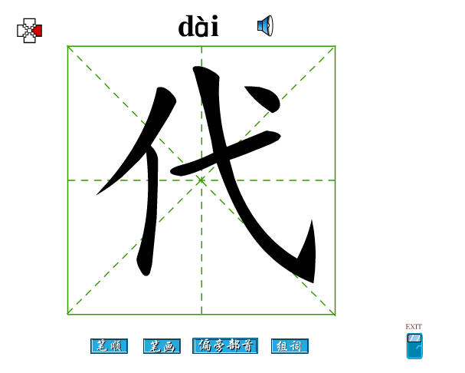
我会写

Slide 21

咏华山
创
设
情
境

Slide 22


《咏华山》叙述了寇准跟先生登华山时咏诗赞华山的事，描绘了华山的雄伟壮丽，也赞扬了寇准的聪明，有才华。
1、回家向家长讲一讲《咏
华山》的故事。
2、请用画笔、颜料画出课
文描写的华山景色。
3、搜集几首描写山的故
事，来和大家交流。
4、课下查阅有关五岳的信
息，了解五岳，开个
“五岳交流会”。
总结
作业
备注
备注: 课件中使用的FLASH插件是SwiffPointPlayer20;
媒体播放器是Windows Media Player.

